Slide 1
Cancers cutanés
Dr. Marc Laurans

Slide 2
Epidémiologie
Les plus fréquents des cancers, concernent surtout les personnes âgées
En forte augmentation : x3 entre 1980 et 2018
2 principaux types de carcinomes :
  Carcinomes basocellulaires : 70% des cancers cutanés
    Incidence de 150 nouveaux cas / 100 000 habitants/ an en France
    Pic de fréquence vers 70 ans
  Carcinomes épidermoïdes : 20 % des cancers cutanés
    Incidence de 30 nouveaux cas / 100 000 habitants / an en France
    Sex ratio H/F de 2-3
    Pic de fréquence après 60 ans
Mélanomes : 10% des cancers cutanés
  Incidence de 15 nouveaux cas / 100 000 habitants / an en France
  15 500 nouveaux cas en France en 2018, 1980 décès.
  Pic de fréquence après 60 ans

Slide 3
Facteurs de risque
Phototypes clairs
Exposition solaire (rayons UV) :
  Chroniques et cumulées ➔carcinomes
  Intenses et intermittentes (notamment dans l’enfance) ➔ mélanomes
Immunodépression
Spécifiques au mélanome :
  Nombre élevé de nævi (>50) dont nævi atypiques (>10)
  Antécédents personnels et familiaux de mélanome

Slide 4
Histoire naturelle et présentation clinique
Les carcinomes basocellulaires (CBC)
  Se développent aux dépens des kératinocytes basaux
  En zone saine, pas de lésion précancéreuse
  3 formes cliniques : nodulaire, superficiel ou sclérodermiforme
  Evolution lente, locale uniquement, sans métastases
Les carcinomes épidermoïdes (CE)
  Se développent par transformation des kératinocytes : peau et muqueuses
  Sur des lésions cutanées prédisposantes : kératose actinique, lésions inflammatoires chroniques
  2 formes principales : CE in-situ (maladie de Bowen) et CE invasifs
  Extension loco-régionale avec dissémination lymphatique et hématogène

Slide 5
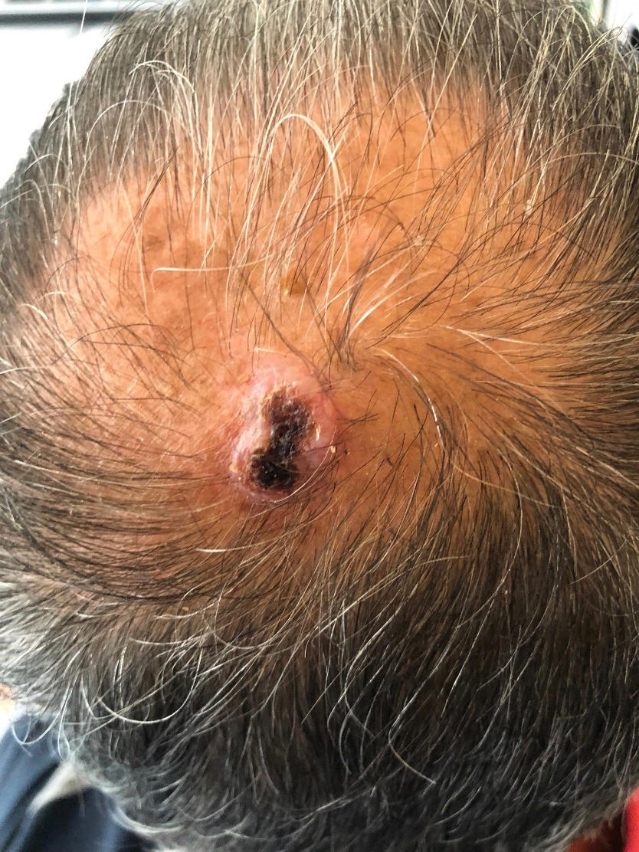
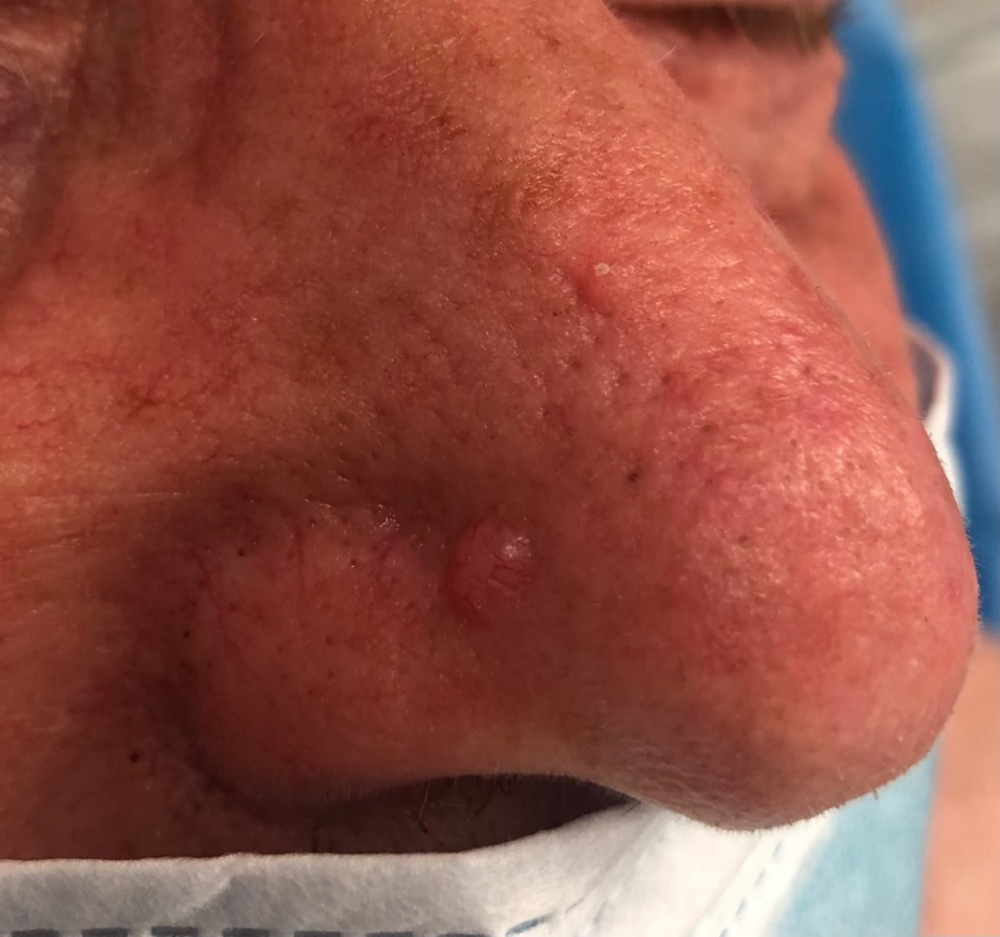
Histoire naturelle et présentation clinique
Crédit : Dr. Oulès
Carcinome basocellulaire de l’aile du nez
Carcinome épidermoïde du scalp
Crédit : Dr. Oulès

Slide 6
Histoire naturelle et présentation clinique
Le mélanome
  Se développe aux dépens des mélanocytes
  80% de novo, 20% à partir d’un nævus existant
  Suspecté devant une lésion pigmentée
  Asymétrique, à Bords irréguliers, Couleur inhomogène, Diamètre >6mm Evolutive : règle ABCDE
  Peuvent apparaître également sur les muqueuses, la rétine…
  Risque d’évolution locale mais aussi ganglionnaire puis métastatique : poumons, foie, encéphale…

Slide 7
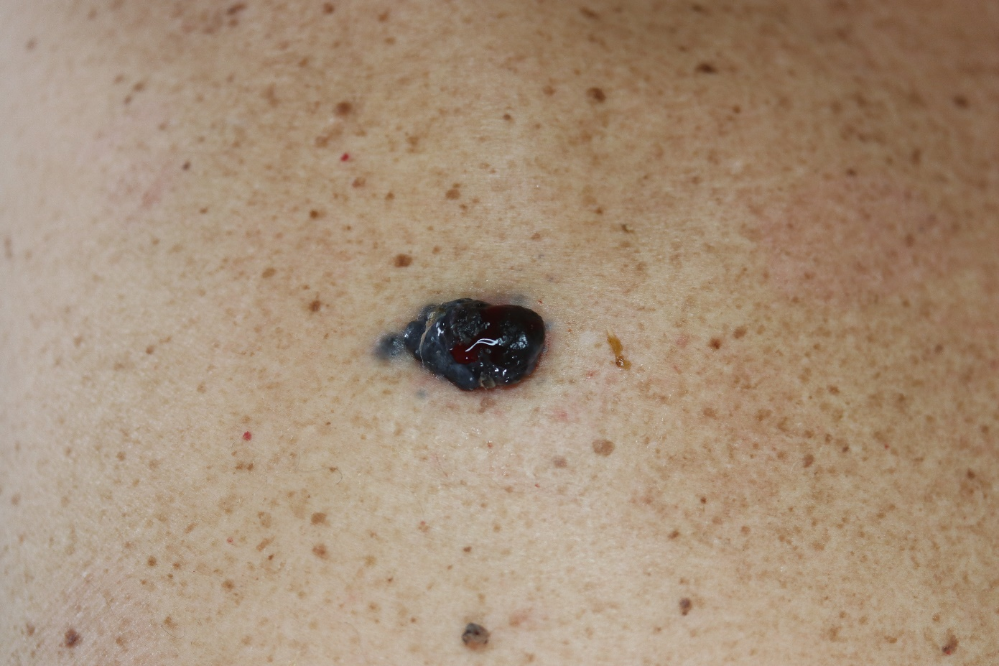
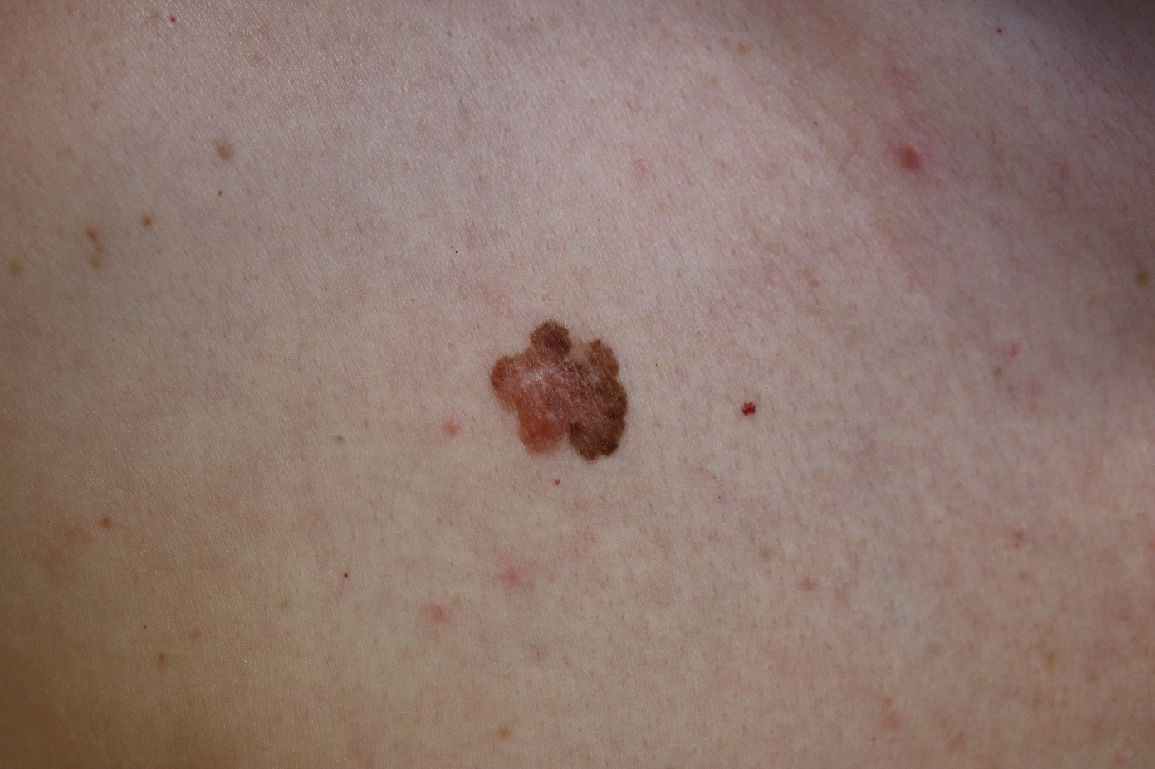
Histoire naturelle et présentation clinique
Crédit : Dr. Oulès
Crédit : Dr. Oulès
Mélanomes

Slide 8
Traitements : Carcinomes cutanés (CBC et CE)
Exérèse chirurgicale avec marges de sécurité > 4-5 - 10 mm
  Facteurs pronostiques :
    Localisation (face, commissures, péri-orificielle), taille > 2 cm, récidives, formes sclérodermiformes (CBC), Epaisseur >3mm, faible niveau de différenciation, envahissement périnerveux, immunodépression
Si chirurgie impossible : radiothérapie externe, curiethérapie, traitements systémiques
Traitement adjuvant post-opératoire (CE) : radiothérapie externe
  Site du primitif : en cas de facteurs pronostiques péjoratifs
  Ganglionnaire : en général associé à la chimiothérapie, en cas d’envahissement massif ou de rupture capsulaire

Slide 9
Traitements : Carcinomes cutanés (CBC et CE)
La radiothérapie cutanée :
  Machines dédiées : rayons X de faible énergie
    Application directe de la machine au contact de la lésion
  Machines standards : rayons X ou électrons
    Utilisation souvent nécessaire de « bolus » : plaque d’hydrogel souple permettant une meilleure irradiation superficielle
  Effets indésirables aigus : asthénie, radiodermite (apparaît généralement après une dizaine de séances, régression en 1 mois après la dernière séance)
  Effets indésirables tardifs : fibrose cutanée
    En cas de radiothérapie ganglionnaire axillaire ou inguinale post-opératoire : risque de lymphœdème.

Slide 10
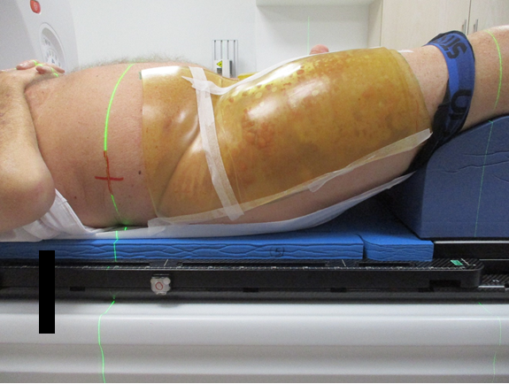
Traitements : Carcinomes cutanés (CBC et CE)
Traitement de lésions cutanées avec application d’un bolus

Slide 11
Traitements du mélanome
Exérèse chirurgicale après confirmation histologique
  Reprise d’exérèse de la cicatrice avec marges en fonction de l’indice de Breslow de la lésion (épaisseur maximal de la tumeur)
    De 0,5 cm (mélanomes intra-épidermiques) à 2 cm (Breslow>2mm)
  Exploration ganglionnaire chirurgicale du territoire de drainage, ganglion sentinelle recommandé si Breslow >0,8mm
Bilan d’extension en fonction du Breslow :
  TEP – Scanner au 18FDG
  IRM cérébrale
Immunothérapie et/ou thérapies ciblées en fonction du stade de la maladie et des anomalies moléculaires de la tumeur.

Slide 12
Traitements du mélanome
Très grande fréquence des métastases encéphaliques : 40 – 60% au stade métastatique, particulièrement en cas de mutation BRAF
Avis neurochirurgical pour exérèse de/des lésion(s)
  Irradiation stéréotaxique du lit opératoire systématique
En cas d’absence d’indication opératoire : irradiation stéréotaxique
  Machines dédiées
  Contentions non invasives
  1 à 5 séances, traitement 1 jour sur 2, en fonction de la taille des lésions
  Généralement : tolérance excellente (asthénie modérée transitoire fréquente mais rares céphalées ou nausées), prémédication par corticothérapie possible
En cas de grand nombre de lésions symptomatiques, irradiation encéphalique en totalité possible
  10 séances sur 2 semaines
  Risque d’alopécie et de dégradation neurocognitive à moyen terme

Slide 13
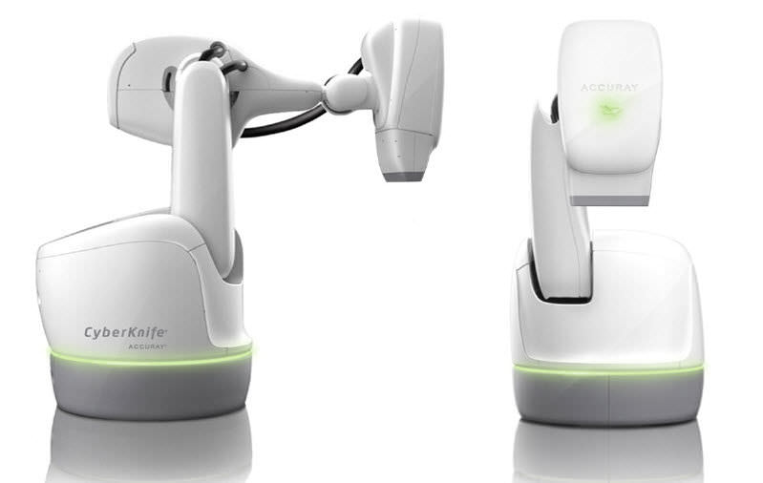
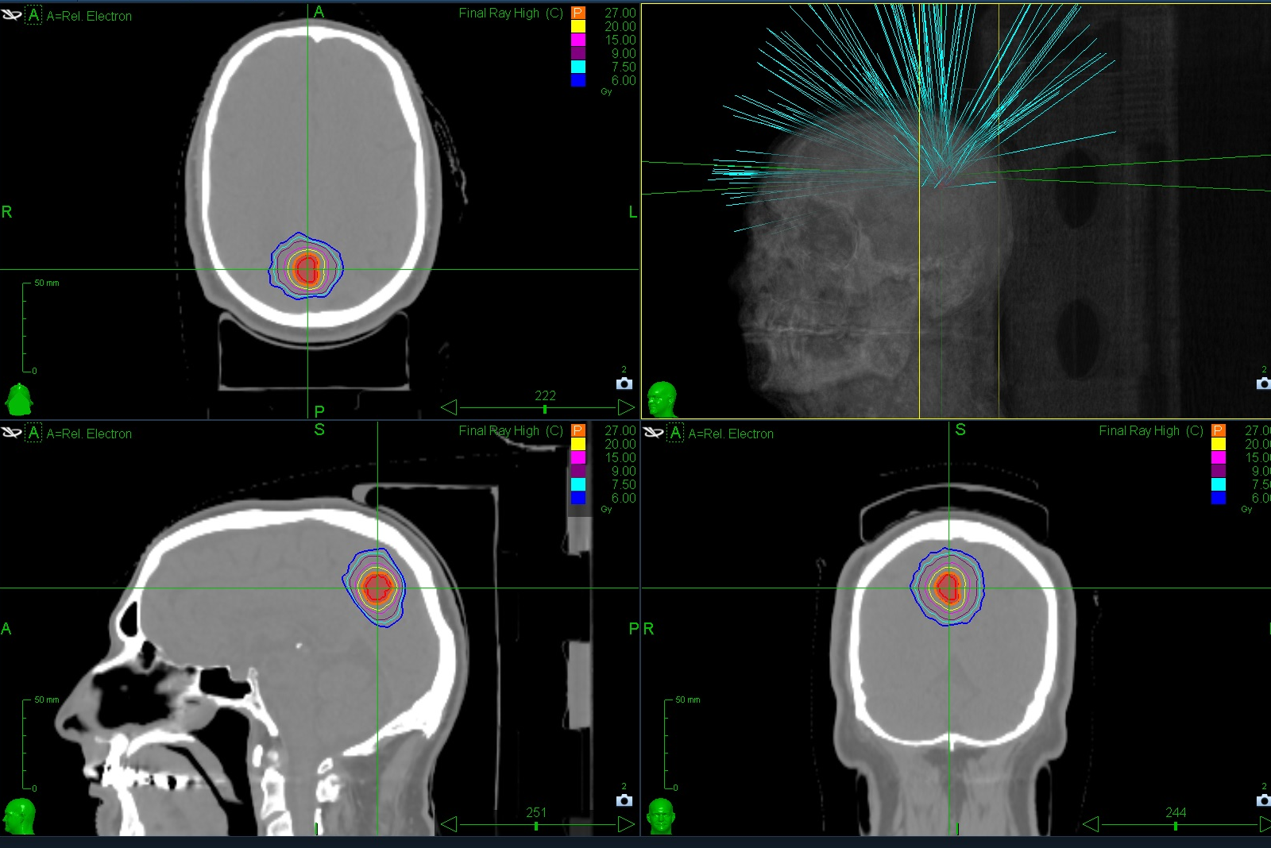
Traitements du mélanome
Traitement d’une métastase encéphalique au Cyberknife ®

Slide 14
Conclusion
Radiothérapie dans les cancers cutanés
Traitement exclusif
(CBC ou CE non opérables)
Traitement adjuvant post-opératoire
(CE avec facteurs pronostiques péjoratifs, envahissement ganglionnaire massif)
Traitement des métastases, surtout encéphaliques (mélanome ++)

